Slide 1
Организация методического десанта по функциональной грамотности в 2025 г.
Моторина Татьяна Григорьевна, тьютор ЦНППМ

Slide 2
Регламент интеллектуальной лаборатории

Slide 3
РАСПОРЯЖЕНИЕ МОМО от 01.10.2024 № Р 1348
Об утверждении Плана мероприятий, направленных на формирование и оценку функциональной грамотности обучающихся общеобразовательных организаций, расположенных на территории Московской области, на 2024/2025 учебный год

Slide 4
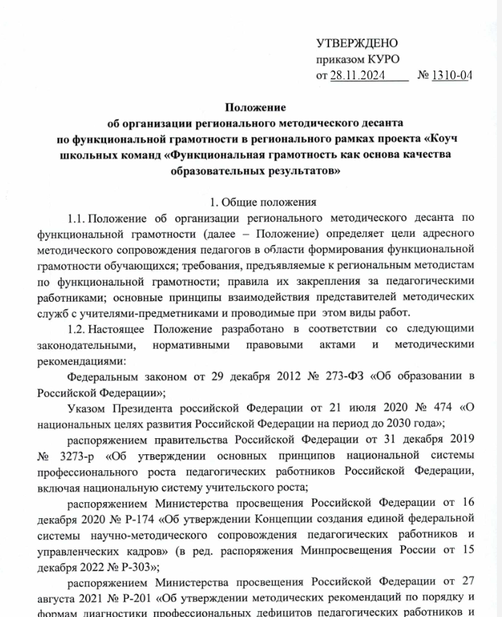
Положение об организации регионального методического десанта по функциональной грамотности (приказ КУРО 1310-04 от 28.11.2024)
Цель методического десанта:
повышение профессионального мастерства педагогов и снижение уровня их профессиональных дефицитов в области формирования функциональной грамотности, оказание адресного методического сопровождения школьным коллективам

Slide 5
Сопровождение школ в 2024-2025 учебном году:
25 школ, из них 4 школы с низкими образовательными результатами (ШНОР), из 14 городских округов Московской области
Критерии отбора образовательных организаций для сопровождения:
Недостаточный уровень образовательных результатов по ФГ по итогам выполнения РДР 8,9 кл. в 2023-2024 уч.году
Низкий уровень результатов обучающихся по итогам выполнения ВПР в 2023-2024 уч. году
Отнесение школ к категории ШНОР в соответствии с рейтингом

Slide 6
Отбор образовательных организаций (РДР, 8 кл)
п/п | Муниципалитет | Общеобразовательная организация | Среднее | Z-балл
1 | Богородский | МБОУ «Центр образования Купавинский» | 30.9% | -1.65
2 | Волоколамский | МОУ «Волоколамская школа-интернат основного общего образования» | 32.9% | -1.53
3 | Шаховская | МБОУ «Дорская средняя общеобразовательная школа» | 34.7% | -1.43
4 | Наро-Фоминский | МБОУ «Васильчиновская средняя общеобразовательная школа» | 38.4% | -1.20
5 | Домодедово | МАОУ «Белостолбовская средняя общеобразовательная школа» | 38.6% | -1.20
6 | Луховицы | МБОУ «Матырская основная общеобразовательная школа» | 38.9% | -1.18
7 | Талдомский | МОУ «Павловическая средняя общеобразовательная школа» | 39.0% | -1.17
10 | Химки | МБОУ «Средняя общеобразовательная школа «Наследие» г. Химки | 40.0% | -1.11
11 | Коломенский | МБОУ «Бояркинская СОШ имени М. Е. Катукова» | 40.4% | -1.09
12 | Чехов | МБОУ «Троицкая СОШ имени С. Н. Воронина» | 40.7% | -1.07
13 | Дубна | МБОУ «Средняя общеобразовательная школа №7 с углубленным изучением отдельных предметов г. Дубны Московской области» | 40.8% | -1.06
14 | Мытищи | МБОУ «Марфинская средняя общеобразовательная школа» | 41.0% | -1.05
15 | Химки | МБОУ «СОШ №8 имени В. И. Матвеева» | 41.6% | -1.02
16 | Луховицы | МБОУ «Дединовская школа-интернат среднего общего образования» | 41.6% | -1.02
17 | Зарайск | МБОУ «Средняя школа №6» | 41.8% | -1.01
18 | Солнечногорск | МБОУ «Обуховская средняя общеобразовательная школа» | 41.9% | -1.00

Slide 7
Отбор образовательных организаций (РЭШ 8,9 кл)
п/п | Муниципалитет | Общеобразовательная организация | ЧГ | МГ | ЕНГ
 | Домодедово | МАОУ «Востряковский лицей №1» | 69,6 | 66,7 | 78,90
 |  | МАОУ «Краснопутьская СОШ» | 43,30 | 39,60 | 65,50
 | Балашиха | МАОУ «Средняя общеобразовательная школа №33» | 51,10 | 33,4 | 47,20
 |  | Средняя общеобразовательная школа № 15 | 76 |  | 75
 | Луховицы | МБОУ «Луховицкий лицей» | 76,6 | 65,3 | 79,6
 | Истра | МОУ «Рождественская средняя общеобразовательная школа» | 50 | 62
 |  | МОУ «Лицей» г. Дедовск | 74,20 | 61,2 | 77
 | Наро-Фоминск | МБОУ «Веселёвская средняя общеобразовательная школа» | 55,6 | 57,90
 | Наро-Фоминск | МАОУ «Селятинская средняя общеобразовательная школа №1» | 72
 | Истра | МОУ «Первомайская средняя общеобразовательная школа» | 76 |  | 84
 | Луховицы | МБОУ «Газопроводная средняя общеобразовательная школа» |  |  | 43,8
 | Балашиха | МБОУ «Салтыковская гимназия» |  |  | 40

Slide 8
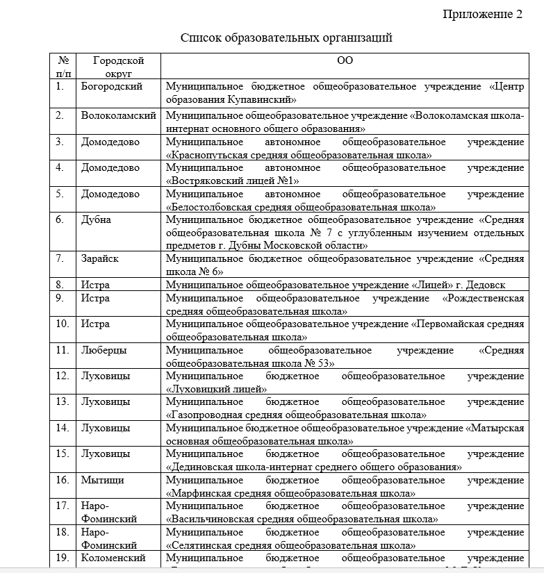

Slide 9
Критерии отбора членов методического десанта:
1. Обучающиеся имеют высокие показатели РДР по функциональной грамотности
2. Учитель имеет высокий уровень выполнения заданий по ФГ в рамках РИКУ
3. Членство в методическом активе

Slide 10
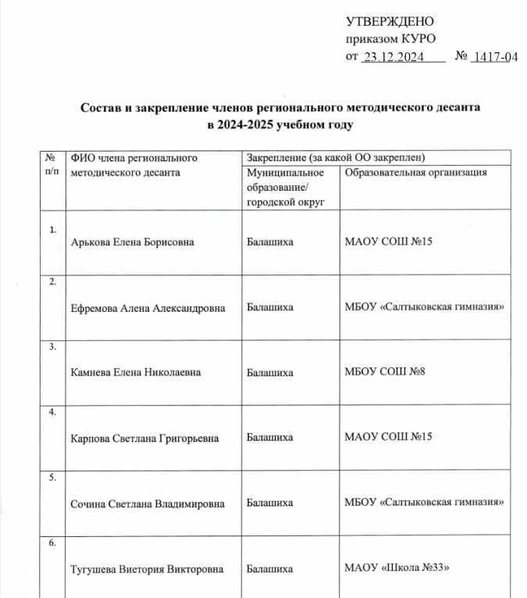
Отбор членов методдесанта

Slide 11
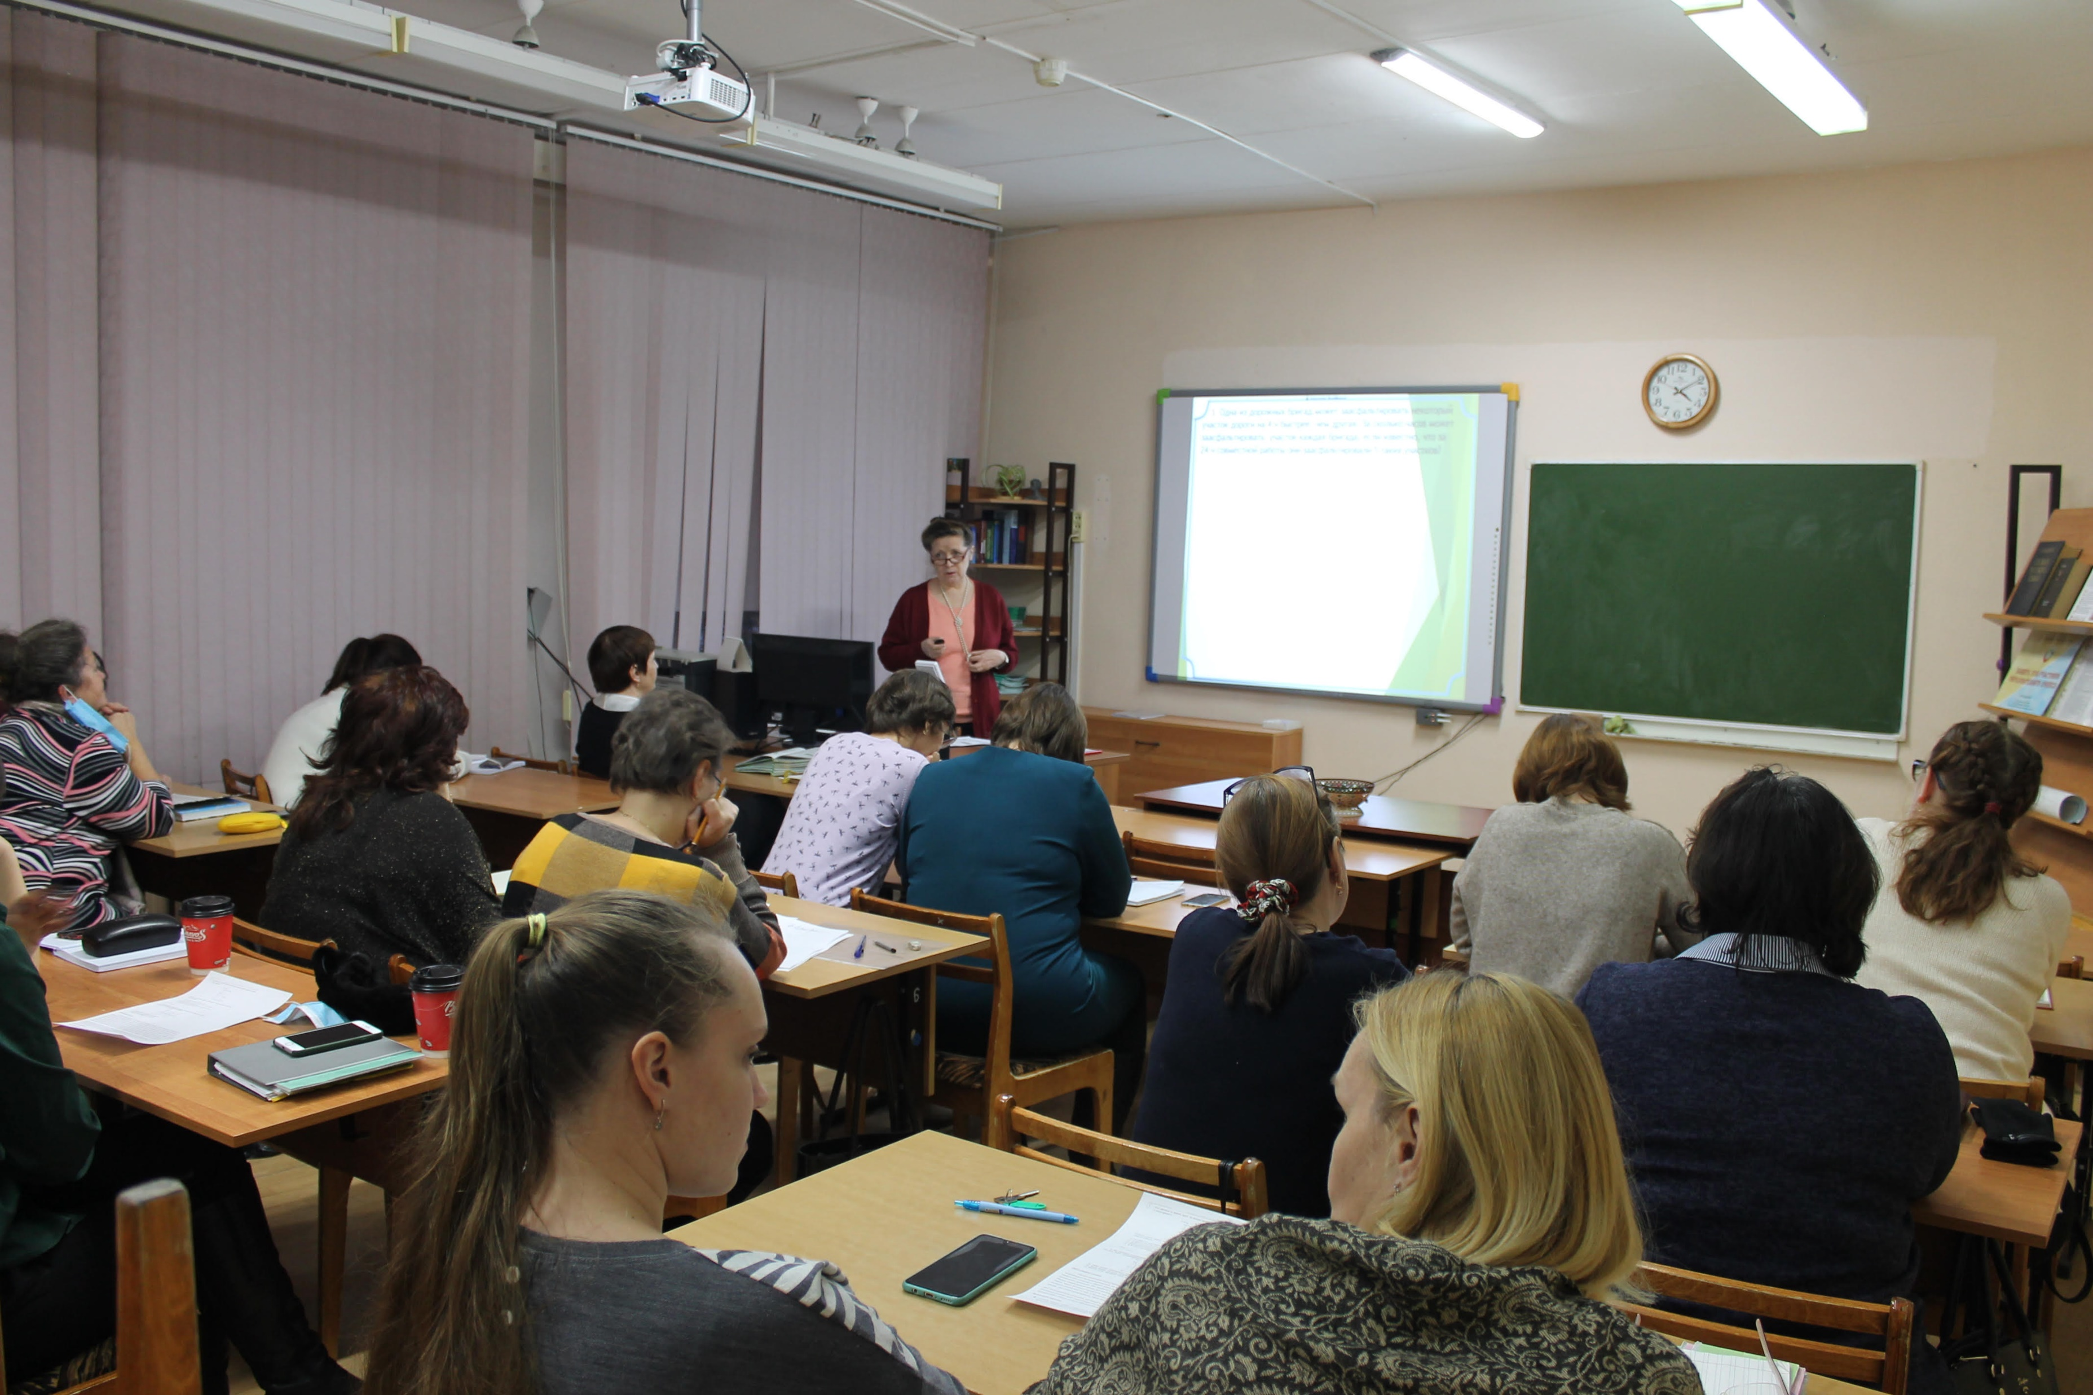
Механизмы реализации методического десанта:
Наставничество (в комплексе всех его технологий) членов методического десанта из числа методического актива, педагогических работников, имеющих высокие и устойчивые результаты по формированию ФГ обучающихся, а также собственные по итогам РИКУ;
Профессиональные пробы педагогических работников сопровождаемых школ по формированию функциональной грамотности обучающихся.

Slide 12
Алгоритм организации и содержания деятельности методического десанта:
Отбор образовательных организаций, имеющих недостаточный уровень формирования ФГ, и членов методического десанта. Закрепление членов методического десанта за образовательными организациями (далее – ОО).
Подготовка членов методического десанта к осуществлению деятельности: (интеллектуальная лаборатория региональных методистов по формированию функциональной грамотности для членов методического десанта, посещение и анализа уроков).
Установочные встречи членов методического десанта с руководителями ОО и ШМО (выявление причин состояния формирования функциональной грамотности в ОО и планирования работы).
Наблюдение, анализ и разбор уроков членами методического десанта.
Пассивная и активная стажировка учителей школы-стажера.
Повторное посещение, анализ и разбор уроков педагогов ОО членами методического десанта.
Круглый стол (методическое мероприятие) с целью анализа эффективности работы методического десанта.

Slide 13
Мероприятия, направленные на обучение членов методического десанта:
Интеллектуальная лаборатория
Дата и время: 28.01.2025, с 11:00 – 17:00
Адрес проведения: г. Москва, Староватутинский проезд д. 8
Мастер-класс для членов методического десанта с просмотром и анализом открытых уроков в школе.
Дата и время: 27.02.2025, с 11:00 – 15:30
Адрес проведения: МБОУ «Гимназия № 4», г. Дзержинский, ул. Лермонтова д. 1а.

Slide 14
Выездная сессия членов методического десанта осуществляется два раза:
Первичная сессия включает:
1.Регистрация стажеров.
2.Вводная сессия: постановка членом методического десанта задач десанта, распределение по аудиториям, назначение модераторов, оглашение регламента.
3.Просмотр членом методического десанта урока/уроков, анализ урока по предложенному чек-листу по критериям формирования функциональной грамотности.
4.Самоанализ урока учителем по предложенной форме.
5.Дискуссия «Эффективные подходы к формированию функциональной грамотности на уроке» по результатам анализа, включает обсуждение эффективности приёмов, с помощью которых проводилось формирование компонентов функциональной грамотности.

Slide 15
Выездная сессия членов методического десанта осуществляется два раза:
6. Проведение членом десанта круглого стола по результатам самоаудита образовательной организации по следующим вопросам:
отражение в СОКО, ВШК мероприятий по оценке функциональной грамотности;
включение в методическую работу ОО тем формирования функциональной грамотности;
включение вопросов формирования функциональной грамотности в план работы ШМО;
определение критериев отбора заданий по функциональной грамотности из банков ГИАС «Моя школа» и «Единое содержание общего образования»; выделение в рабочих предметных программах компонентов формирования функциональной грамотности (УУД как метапредметные результаты).
7. Подведение итогов работы десанта членом десанта: констатация актуального уровня готовности образовательной организации к формированию функциональной грамотности обучающихся, содержательных и методических дефицитов готовности педагогов, определение перспективных направлений методической работы.

Slide 16
Повторный выезд осуществляется через 3-4 месяца и включает:
Просмотр членом десанта урока/уроков, анализ урока по предложенному чек-листу по критериям формирования функциональной грамотности.
2. Оценка решения задач по совершенствованию формирования функциональной грамотности по чек-листу.

Slide 17
Эффективность деятельности методического десанта:
Признаком эффективности деятельности методического десанта является степень соответствия достигнутого результата поставленной цели.
Эффективность деятельности методического десанта подтверждается следующими показателями:
повышение уровня обучающихся по результатам региональных метапредметных диагностических работ;
положительная динамика по результатам просмотра уроков и оценки по чек-листу;
положительная динамика по результатам оценки решения задач по совершенствованию формирования функциональной грамотности по чек-листу.

Slide 18
Документация члена методического десанта:
№ | Мероприятие | Документация
1 | Первичный выезд | План работы члена десанта, чек лист анализа урока, чек лист оценки решения задач по совершенствованию формирования функциональной грамотности
2 | Стажировка | Дневник стажировки, технологические карты уроков стажера, запись урока, чек листы самоанализа уроков, чек листы анализа урока
3 | Вторичный выезд | Чек лист анализа урока, чек лист оценки решения задач по совершенствованию формирования функциональной грамотности, отчет по работе десанта

Slide 19
Приложение к Положению:
Чек-лист анализа урока методистом
Чек-лист самоанализа урока учителем
Технологическая карта урока
Чек-лист оценки решения задач по совершенствованию формирования функциональной грамотности
План деятельности члена метод.десанта
Кроме этого:
Дневник стажировки
Программа стажировки

Slide 20
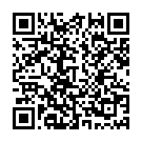
Материалы для членов методического десанта
https://drive.google.com/drive/folders/16iBa3W0Kc7jZn3q6PIPP7HzLweP5cjZV?usp=sharing

Slide 21
Моторина Татьяна Григорьевна, тьютор ЦНППМ КУРО
+79136607199 motorina_tg@kuro-mo.ru

